Slide 1

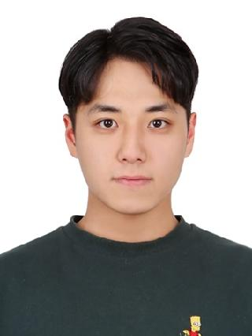

2024.03
황재천
Embedded SW Developer
CONTACT
Phone 010-7750-9453
E-mail wocjs602@gmail.com
Git-Hub github.com/wocjs
PORTFOLIO

Slide 2
















최적의 솔루션을 제안하는 임베디드 개발자 황재천 입니다
임베디드 신호처리 실험실에서 2년이상 활동하면서 다양한 센서나 기술을 활용해 문제를 해결하는 임베디드 분야에 관심을 가지게 되었습니다.
졸업 후 삼성 청년 소프트웨어 아카데미에서 SW 역량을 키웠고, 하드웨어 성능분석과 SW 최적화에 흥미가 있습니다.
항상 낙천적이고 맡은 부분에 책임을 다하면서도 최적화된 솔루션을 제안하는 개발자가 되고 싶습니다.
EDUCATION / EXPERIENCE
(2023.01 ~ 2023.12) 삼성 청년 SW 아카데미 9기 (2020 ~ 2022) 임베디드 신호처리 실험실 학부 연구생
(2018 ~ 2023) 한국해양대학교 전기전자공학과 졸업
전체 평점 : 4.27 / 4.5
전공 평점 : 4.26 / 4.5
전공 이수 학점 : 67
(2016 ~ 2018) 목포해양대학교 컴퓨터 공학과 중퇴
전체 평점 : 4.03 / 4.5
전공 평점 : 3.99 / 4.5
전공 이수 학점 : 41
SKILLS
Language
포인터와 동적 메모리 할당을 다루며, 메모리 누수와 관련된 문제 해결 가능
멀티 스레드 환경에서의 동기화와 비동기 동작 설계 가능
60%
멀티 스레드, 멀티 프로세스 환경에서의 동기화와 비동기 동작 설계 가능
DRF 및 CSRF 토큰을 사용한 보안 기능 구현 가능
Pandas, NumPy를 활용한 MNIST 데이터셋 기반 숫자 인식 프로그래밍 경험
60%
Module
CERTIFICATES
전기기사(2022.09)
Intermediate High(TOEIC SPEAKING)(2023.12.09)
UART, I2C, SPI 통신을 활용한 센서 제어 경험 多
타이머 인터럽트 및 외부 인터럽트 구현 가능
멀티 스레드, 멀티 프로세스를 활용하여 센서 제어 및 안정성 개선 가능
YOLO V3를 활용한 객체인식 모델 최적화 경험
ROS Kinetic 버전에서 자율주행 기능 구현 경험
SLAM을 활용한 길 찾기 기능 구현 가능
AWARDS
2023 우수상 자율좌석제가 적용된 모션 데스크
2021 기술/연구 2위 YOLO기반 실종아동 탐지 시스템
OA
Web

Slide 3

PROJECT
INDEX.
자율좌석제가 적용된 모션 데스크 (2023.07 ~ 2023.08)
자율좌석제가 적용된 모션데스크를 개발하여, 본인의 선호 높이에 맞게 책상 자동 조절 가능
4 – 5 (2)
YOLO기반 실종아동 탐지 시스템 (2021.09 ~ 2021.12)
CCTV에서 보행자의 인상착의 데이터를 저장하고, 실종자 발생 시 초동대처에 도움
6 – 7 (2)
Turtlebot Project (2023.10 ~ 2023.11)
TURTLEBOT3를 활용한 자동 주차 시스템 개발
8 – 9 (2)
What Else?

Slide 4

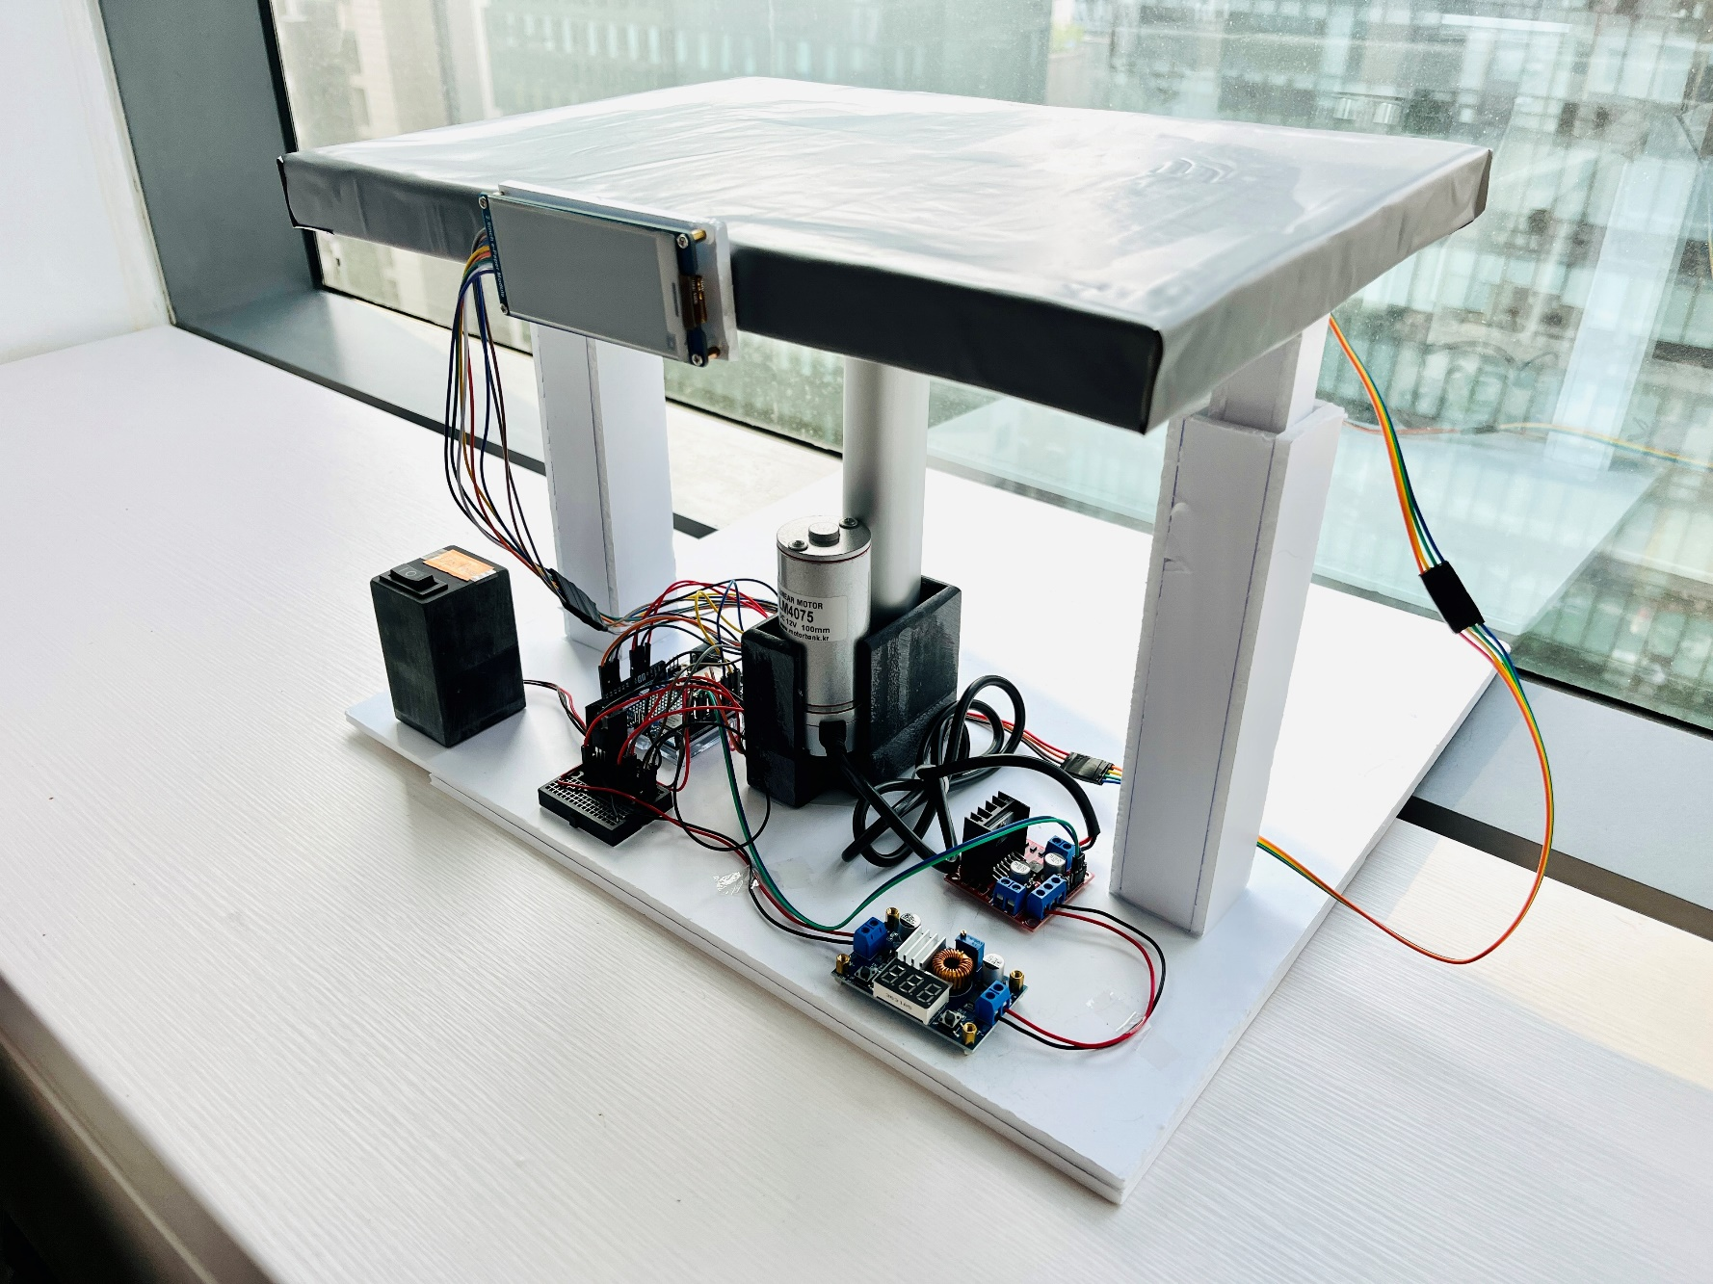
2023.07 ~ 2023.08(6주)
자율좌석제가 적용된 모션 데스크
구현 사항
출근 후 자리를 예약하면 저장된 본인의 선호 높이에 맞게 책상 높이 조절
E-Paper를 이용해 현재 상태, 책상 높이 등을 보여줌
책상 사용자의 상태(자리비움, 퇴근)에 따라 디스플레이 자동 업데이트
담당 역할
웹 소켓 통신 구현
센서(디스플레이 모듈, 초음파 센서, 모터 드라이버) 제어 알고리즘 구현
기술 스택
WebSocket, Filtering Algorithm, Interrupt
기술 선정이유
WebSocket을 사용하여 불규칙한 요청에 즉각적으로 대응
칼만필터, 평균 필터를 적용하여 책상 높이 측정 시 정확도 향상
인터럽트를 사용해 자동 제어 중 수동 제어 요청 시 오작동 방지
이미지를 넣어 주세요
[사진 1] 모션데스크 전체 사진

Slide 5
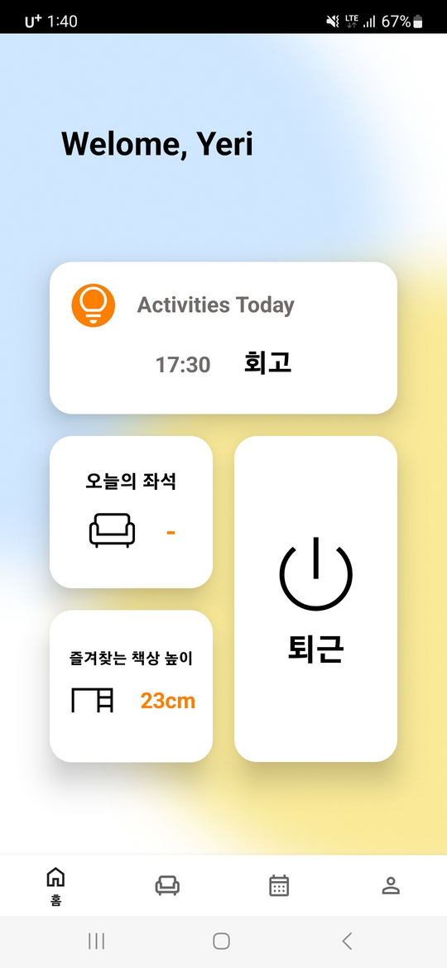
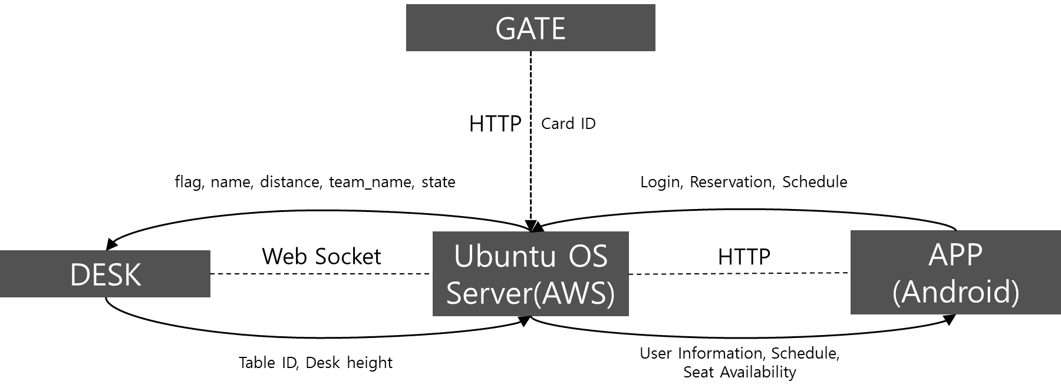
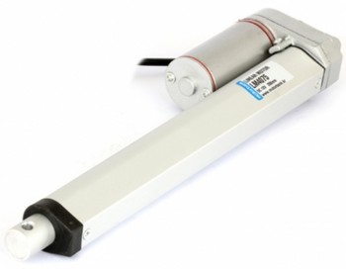
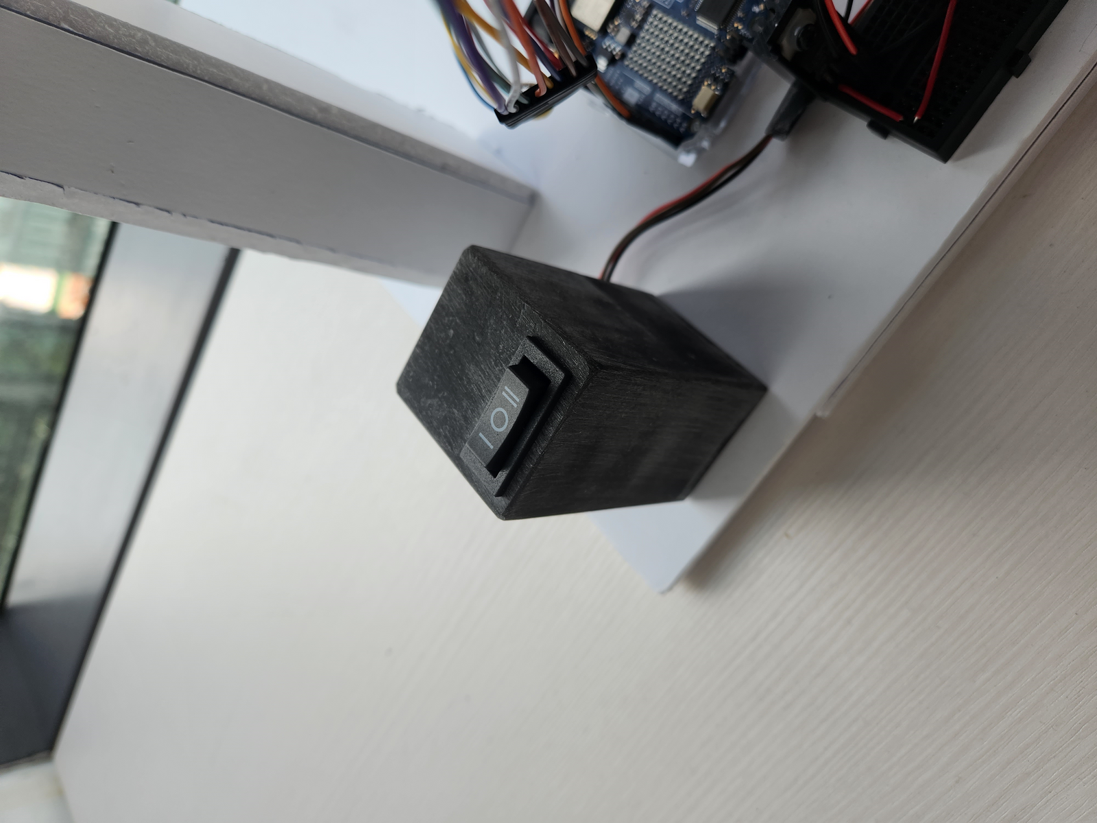
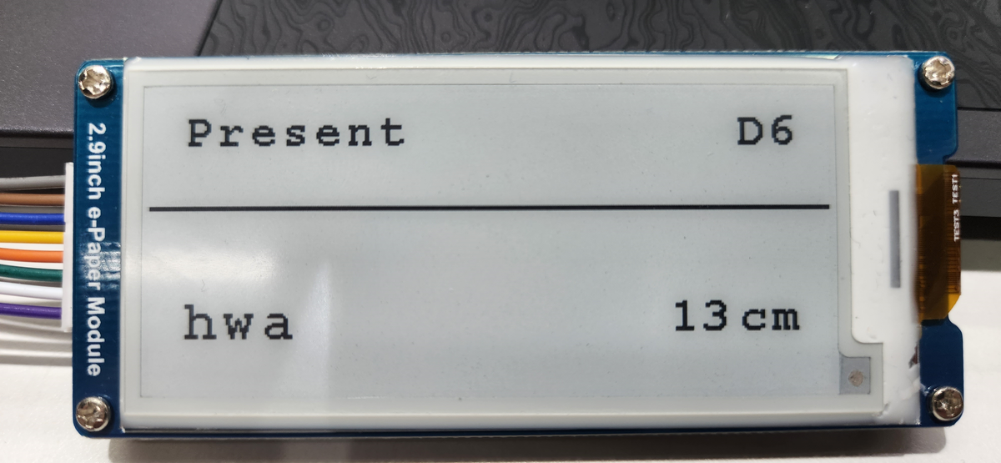
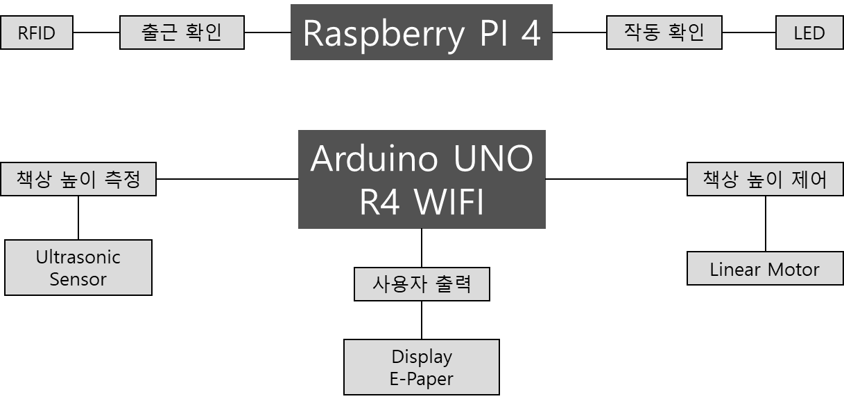
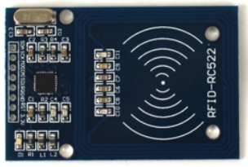
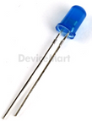
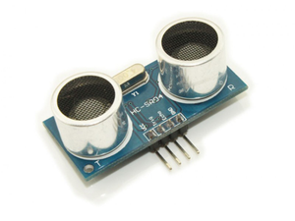
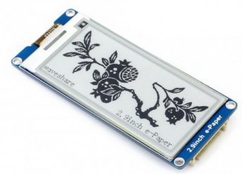
[사진 2] 신호흐름도
[사진3] 서비스 제공 예상 흐름도
프로젝트 성과
가격 경쟁력 및 높은 완성도, 독창성 등을 인정받아 우수상 수상
아두이노 보드에 내장된 ESP32를 활용한 웹 소켓 통신 구현 경험
초음파 센서로 거리 측정 시 값이 튀는 현상을 필터링을 적용하여 성능 향상
인터럽트를 활용한 오작동 문제를 해결하며 인터럽트에 대한 이해도 향상
프로젝트 리뷰
IoT뿐만 아니라 B/E, F/E까지 역할분담이 잘 나눠져 완성도 및 팀원들의 만족도가 매우 높았습니다.
Github Flow, Jira를 활용한 이슈관리와 애자일 방법론을 적용하여 안정적인 개발환경속에서 프로젝트를 진행할 수 있었습니다.
[사진 4] 하드웨어 연결도
자율좌석제가 적용된 모션 데스크

Slide 6
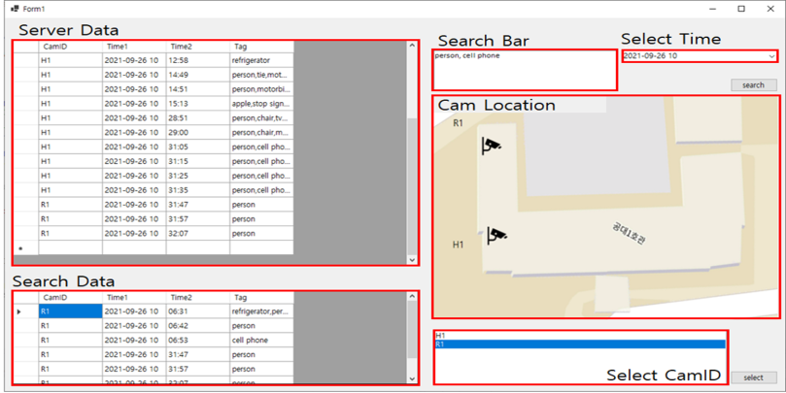
2021.09 ~ 2021.12
YOLO기반 실종아동 탐지 시스템
구현 사항
보행자의 인상착의에 대한 정보를 서버에 저장
실종자 발생시 입고있던 옷을 기반으로 수사하여 초동대처에 도움.
담당 역할
실시간 영상에서 인상착의에 대한 텍스트 데이터 추출
DB 서버 구축
기술 스택
YOLO V3, MySQL
기술 선정 이유
라즈베리파이 환경에서 실시간 객체인식을 위해 YOLO V3 사용
텍스트라도 방대한 양이고, 이는 실종자 발생 시 빠른 검색을 위해 정형화된 칼럼에 저장 되는게 가장 합리적이라고 생각하여 RDBMS 사용.
이미지를 넣어 주세요
[사진1] 조회 화면

Slide 7
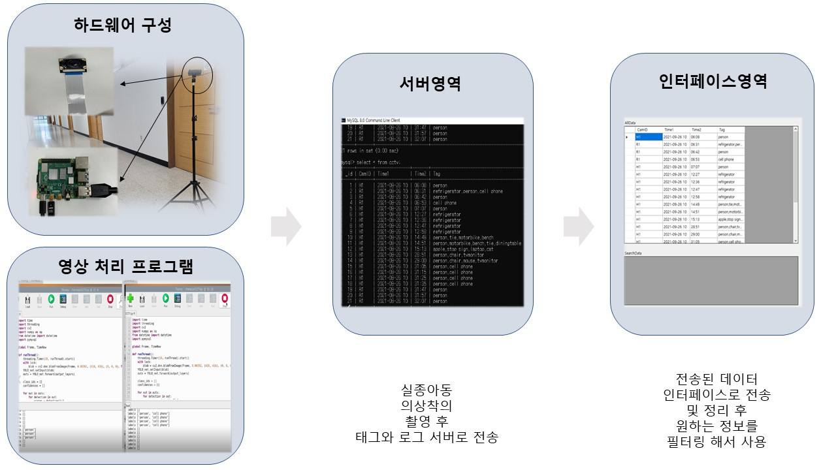
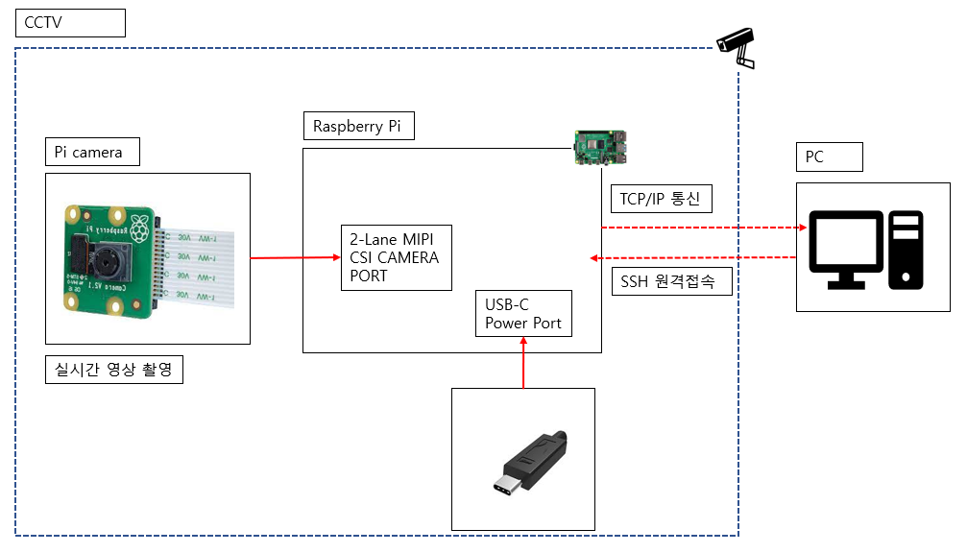
[사진3] 서비스 제공 예상 흐름도
[사진2] 하드웨어 및 소프트웨어 구성도
프로젝트 성과
SW 최적화 역량을 인정받아 기술 / 연구 우수상 2위 수상
데이터시트 및 프로세스의 시스템 자원 사용량을 분석하여 HW 성능 제약을 확인, 이를 SW적으로 해결
프레임 스킵 기법 및 출력 클래스 수를 최소화 하여 실시간 객체인식 처리속도 개선
스레드를 활용한 안정적인 전송 및 여러대의 CCTV로부터 받은 데이터를 저장할 때 무결성 보장
프로젝트 리뷰
스레드 및 YOLO 객체인식 모델에 대한 이해도가 높아졌습니다.
HW성능을 파악하고 SW적으로 최적화하여 서비스를 제공하기위해 많은 고민을 했습니다.
인상착의 관련 텍스트 데이터만 저장하여 개인정보 및 초상권에 관한 문제를 해결하여 기획적으로 만족도가 높았습니다.
YOLO 기반 실종아동 탐지 시스템

Slide 8
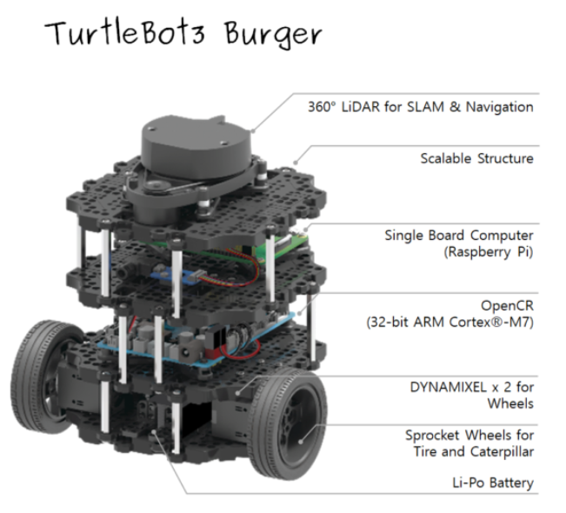
2023.10 ~ 2023.11 (6주)
Turtlebot Project
구현 사항
앱에서 자동 주차 버튼을 누르면 인근 주차장을 찾아 주차, 호출
Object Detection을 이용한 자율 주행
담당 역할
웹 소켓 통신 노드 개발 및 주차 시퀀스 제어(100%)
Line Tracing, Parking 예제 코드 분석 & 리팩토링(30%)
기술 스택
TURTLEBOT3 Burger
ROS Kinetic(Ubuntu 16.04)
Web Socket Client(0.47.0)
기술 선정 이유
LiDAR, Autonomous Driving을 포함한 모든 기능을 제공하기 때문에 선정
[사진 1] Turtlebot3 구성

Slide 9
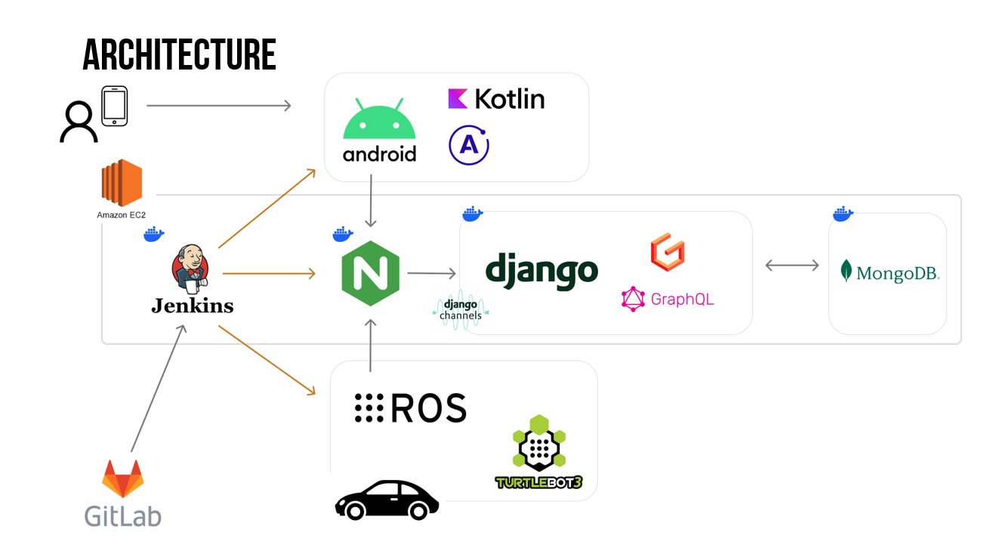
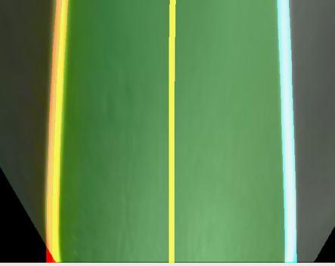
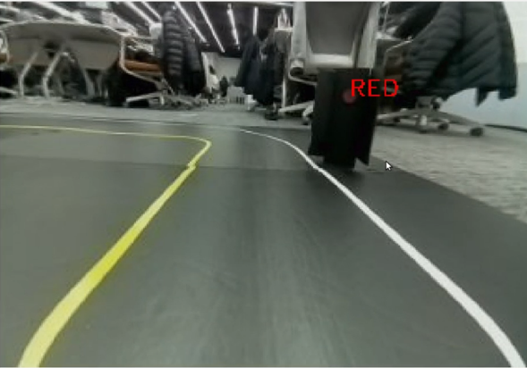
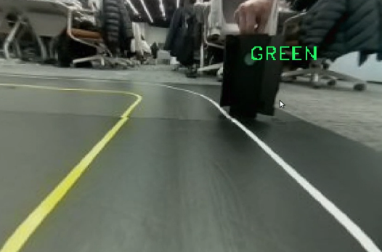
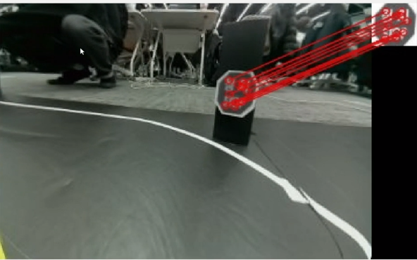
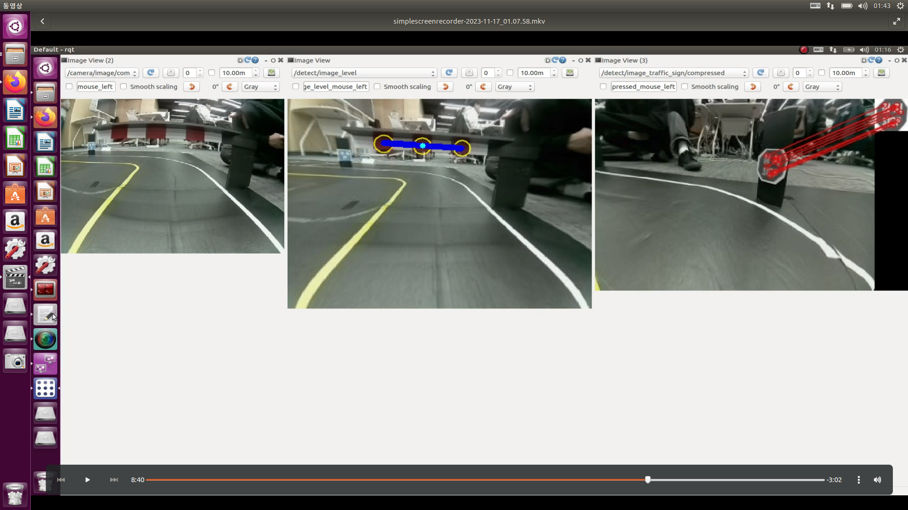
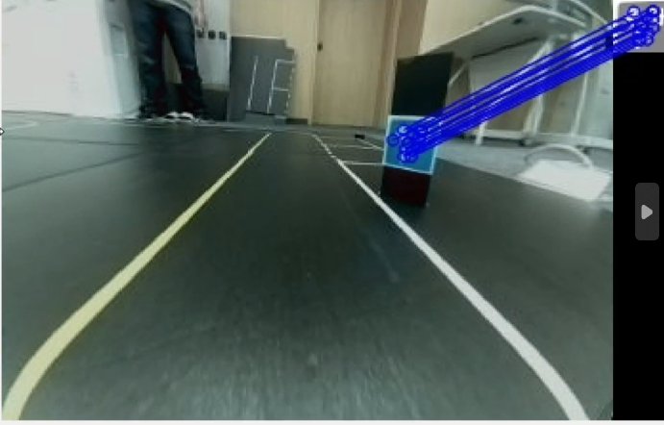
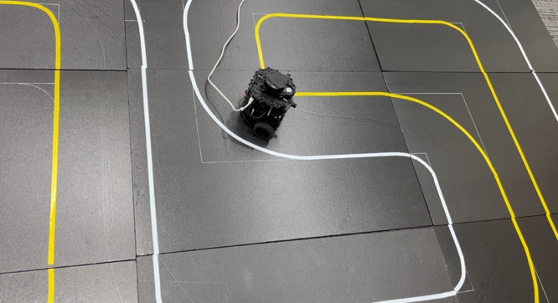
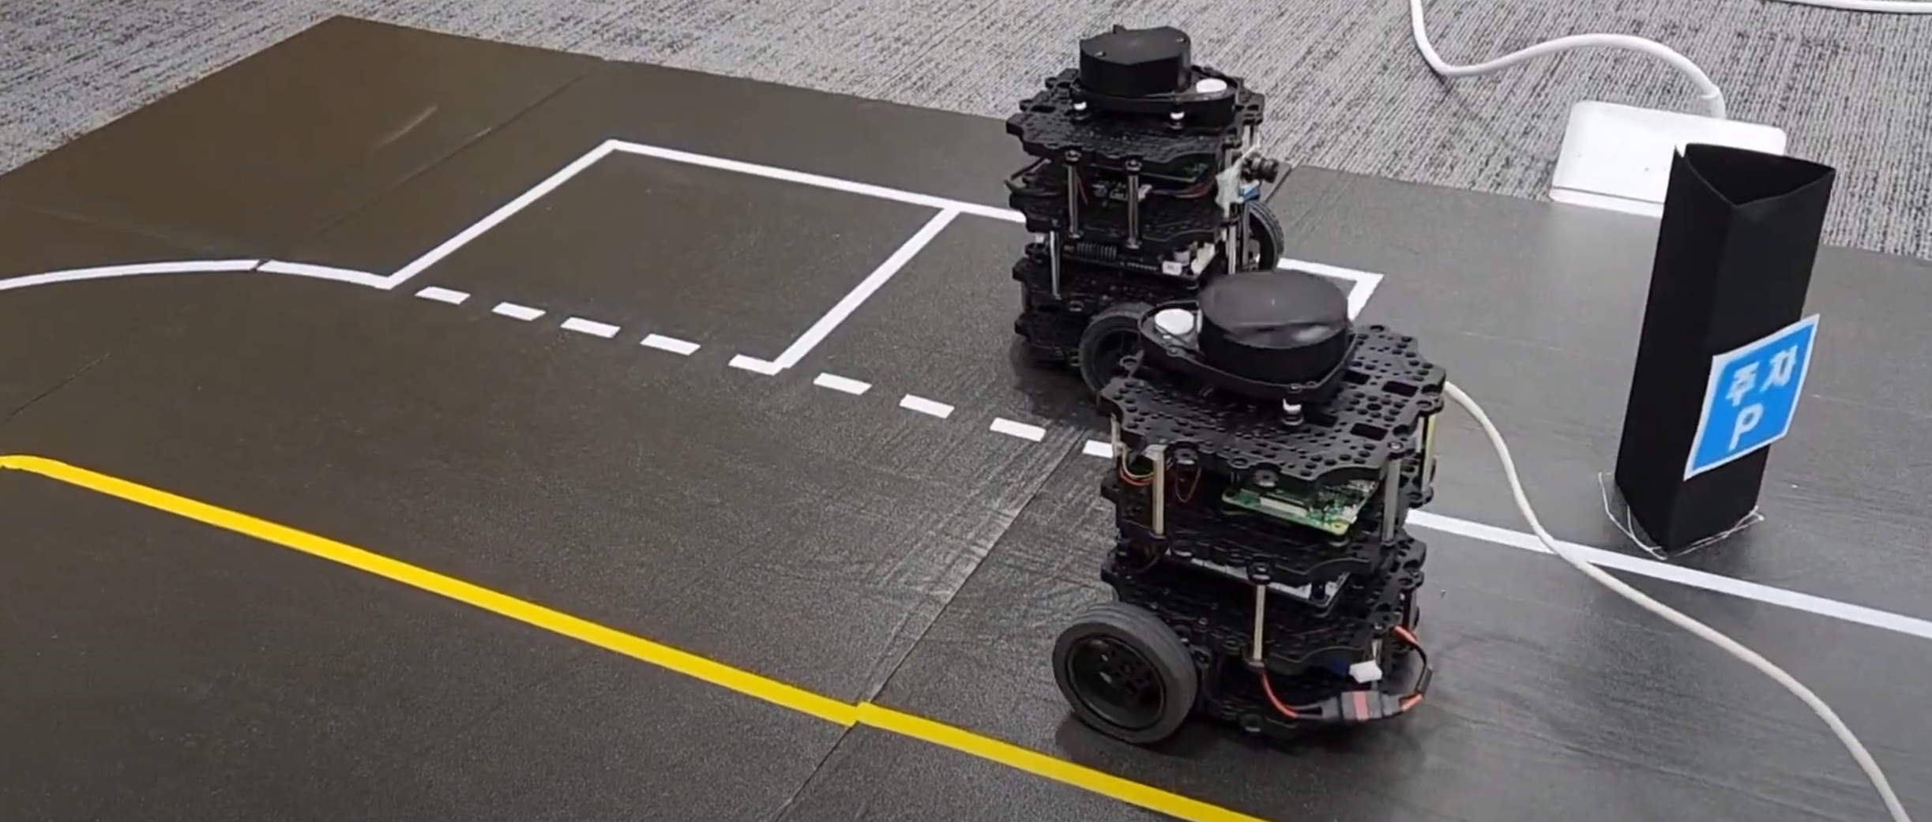
[사진 2] 아키텍쳐
[사진 3] Detection(Lane, Traffic Light, Traffic Sign, Level Crossing, Parking)
프로젝트 성과
각 기능들을 각각의 노드로 모듈화하여 재사용성과 편의성을 개선
스레드를 사용해 rostopic에서 값을 불러올 때 웹 소켓 통신이 끊기는 문제 해결
30cm기준으로 구현되어 있던 예제 코드를 리팩토링하여 25cm환경에서 정상구현
프로젝트 리뷰 및 성장 경험
주변환경에 의해 달라지는 조도 또는 휘도로 인해 Camera Detecting에 제약이 있었음
OOP에 대한 이해도 향상
호출하는 기능을 구현할 때 기존의 출발했던 위치로 돌아가도록 구현을 하지 못하였음
제작한 map에서 시작점의 좌표 따로 저장하여 그 위치로 돌아가는 로직 구현으로 해결 가능할 것으로 예상
[사진 5] 실제 주행 사진 – Line Tracing
[사진 4] 실제 주행 사진 – Parking
Turtlebot Project

Slide 10
What Else?
도로 침수 관제 시스템 (2022.07 ~ 2022.08)(8주)
INDEX.
게릴라성 집중호우 발생 시 실시간으로 도로의 수위 데이터 수집 및 위험 정보 제공
#임베디드 #역할: IoT(라즈베리파이, 신호처리 알고리즘 설계), BE(Django)
시각장애인을 위한 버스 승차 시스템 (2021.07 ~ 2023.08)(8주)
버스 정류장에 설치되는 버스 예약 모듈, 버스 기사에게 시각장애인 유무를 알려주는 모듈 개발
#임베디드 #역할: IoT(라즈베리파이, NFC, 신호처리 알고리즘 설계)
CNN기반 ASMR 무드등 (2021.04 ~ 2021.05)
CNN기반 파형 분석 모델을 기반으로 소리의 종류에 따라 다른 색깔의 빛을 내는 무드등 개발
#임베디드 #역할: App(유튜브 검색 기능 및 URL 데이터 전송)
클러스터링 기반 장소 추천 어플 (2023.08 ~ 2023.10)(6주)
여행 로그 데이터를 활용해 사용자와 비슷한 성향을 가진 사람들이 주로 갔던 장소 추천
#Web #빅데이터 #역할: BE(SpringBoot, Hadoop 서버 통신 프로세스 제어, 메인 페이지, 사용자 페이지)
영화추천 사이트 (2023.05 ~ 2023.05)(10일)
Django, SQLite, Vue 를 활용한 영화 추천 사이트 개발
#Web #역할: FE, BE (보안, 메인 페이지, 검색 기능)

